Slide 1
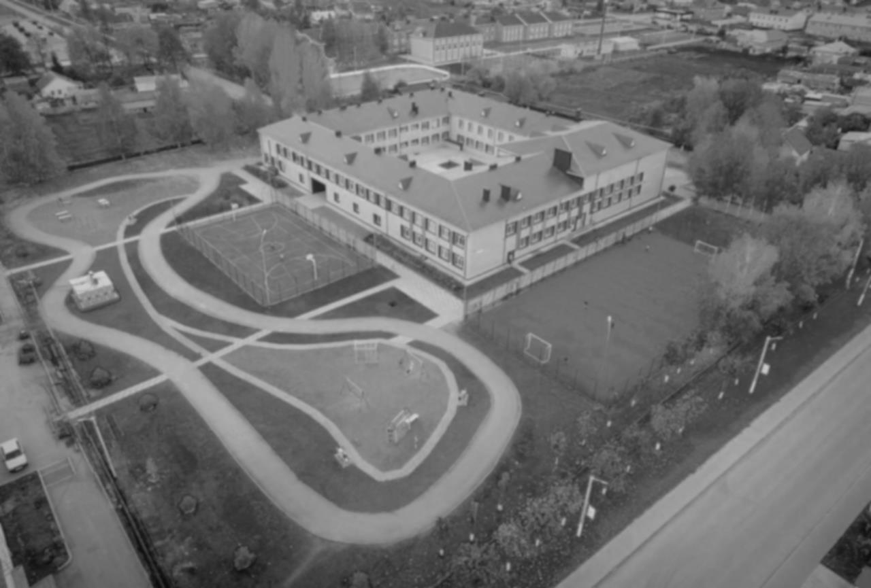






УКУ-УКЫТУ
ТӘРБИЯ
СПОРТ
ЕГЭ
“МӘКТӘП МӘТБУГАТЫ”
ОГЭ
“БАЛАЛАР - БАЛАЛАРГА”
ОЛИМПИАДА
“МӘКТӘПТӘ МИНИ-ФУТБОЛ”
“КЫЗЫКЛЫ ОЧРАШУЛАР”
УКУ ӨЛГЕРЕШЕ
“ТУЛЫ КӨН”
КАДРЛАР
“ПРЕЗИДЕНТ ЯРЫШЛАРЫ”
“МӨСЛИМ ОЧКЫННАРЫ”
“ТУГАН ТЕЛЕМ – ИРКӘ ГӨЛЕМ”
МАТЕРИАЛЬ - ТЕХНИК БАЗА
“СӘЛАМӘТ ТӘНДӘ - СӘЛАМӘТ АКЫЛ”
“ЛИДЕРЛЫК МӘКТӘБЕ”
“ҺӘРКӨН ӘТИ БЕЛӘН”

Slide 2
Муниципальный этап
 | 2014-2015 | 2015-2016 | 2016-2017 | 2017-2018 | 2018-2019 | 2019-2020 | 2020-2021
ПОБЕДИТЕЛИ | 18 | 20 | 19 | 28 | 34 | 31 | 36
ПРИЗЁРЫ | 36 | 44 | 64 | 71 | 112 | 124 | 153
ИТОГО | 54 | 64 | 83 | 99 | 146 | 155 | 189
Региональный этап
 | 2015-2016 | 2016-2017 | 2017-2018 | 2018-2019 | 2019-2020 | 2020-2021
КОЛИЧЕСТВО УЧАСТНИКОВ | 10 | 8 | 18 | 20 | 26 | 28
ПОБЕДИТЕЛИ | 0 | 0 | 1 | 0 | 0 | 0
ПРИЗЁРЫ | 2 | 3 | 5 | 6 | 13 | 20

Slide 3
ХАРАКТЕРИСТИКА ПЕДАГОГИЧЕСКИХ КАДРОВ
По образовательному уровню
По педагогическому стажу
По квалификационной категории
По возрасту

Slide 4



“ЛИДЕРЛЫК МӘКТӘБЕ” ПРОЕКТЫ
Россия мәктәп укучылары хәрәкәте (РДШ)
“Бердәмлек”
укучылар үзидарәсе
Тимурчылык хәрәкәте
Волонтёрлык хәрәкәте
“Юнармия” хәрби-патриотик
хәрәкәте
“SMS балалар”
хәрәкәте
Әйдәманнар

Slide 5
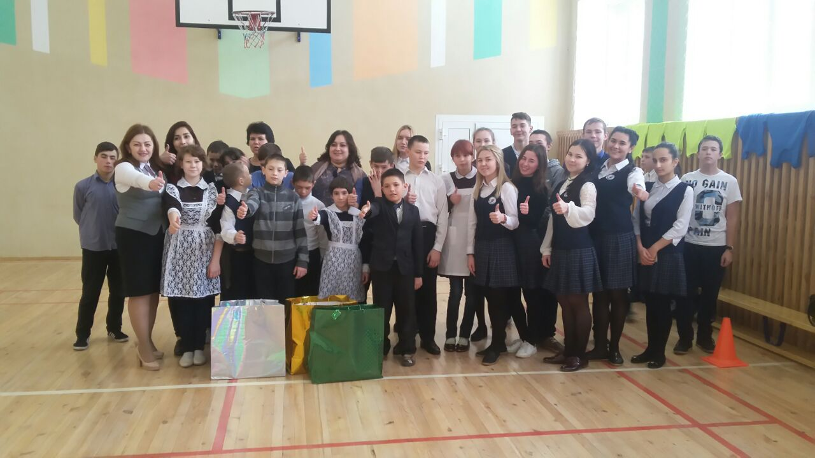
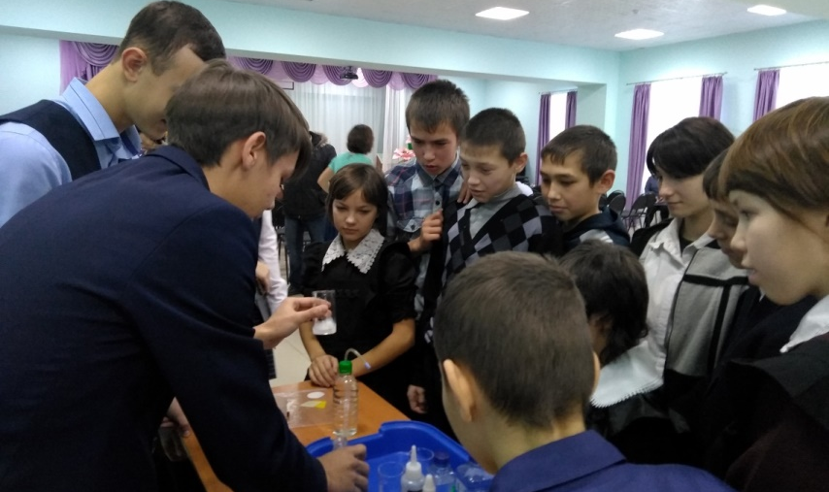
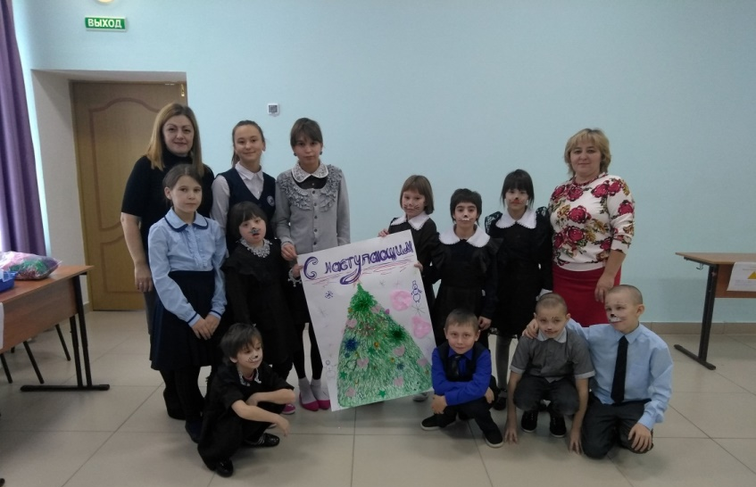
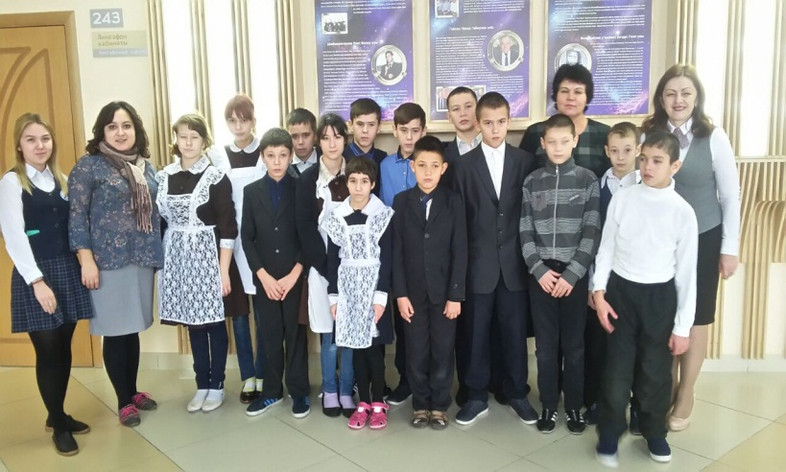
“БАЛАЛАР- БАЛАЛАРГА” СОЦИАЛЬ ПРОЕКТЫ

Slide 6

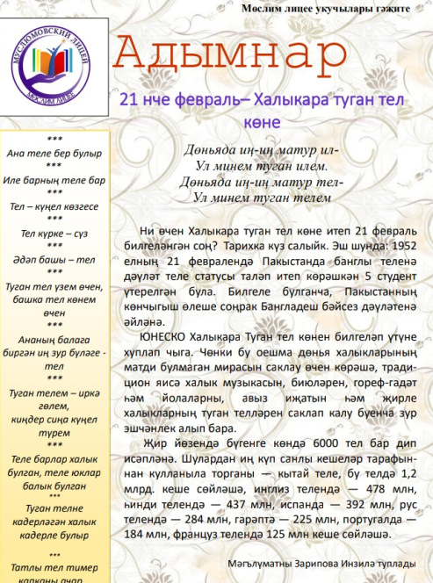
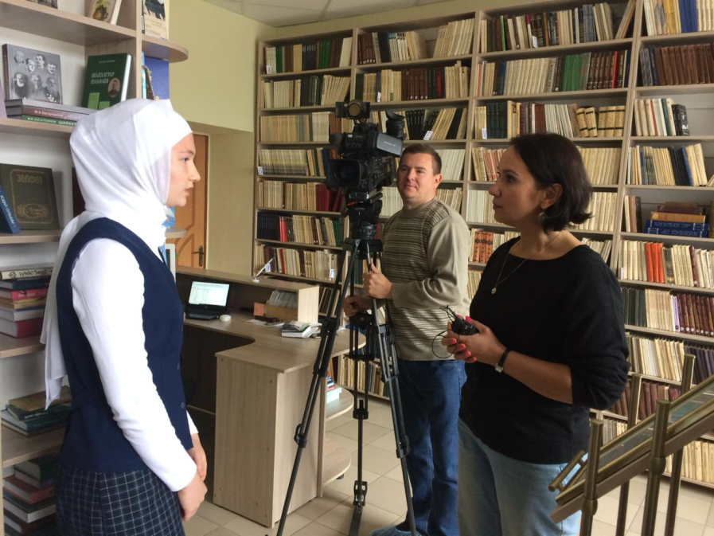
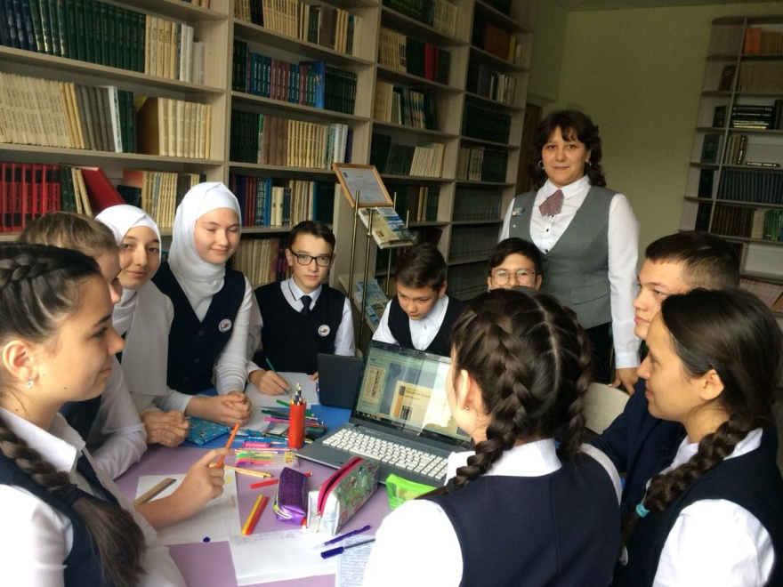
“МӘКТӘП МӘТБУГАТЫ” ПРОЕКТЫ

Slide 7

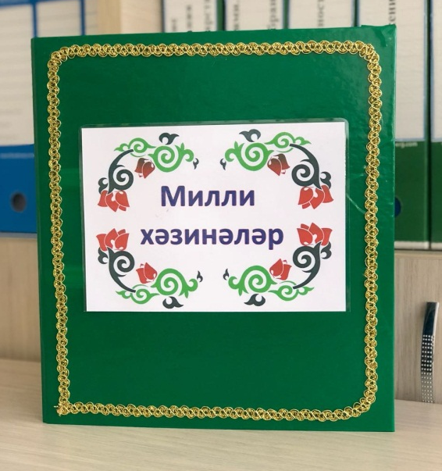
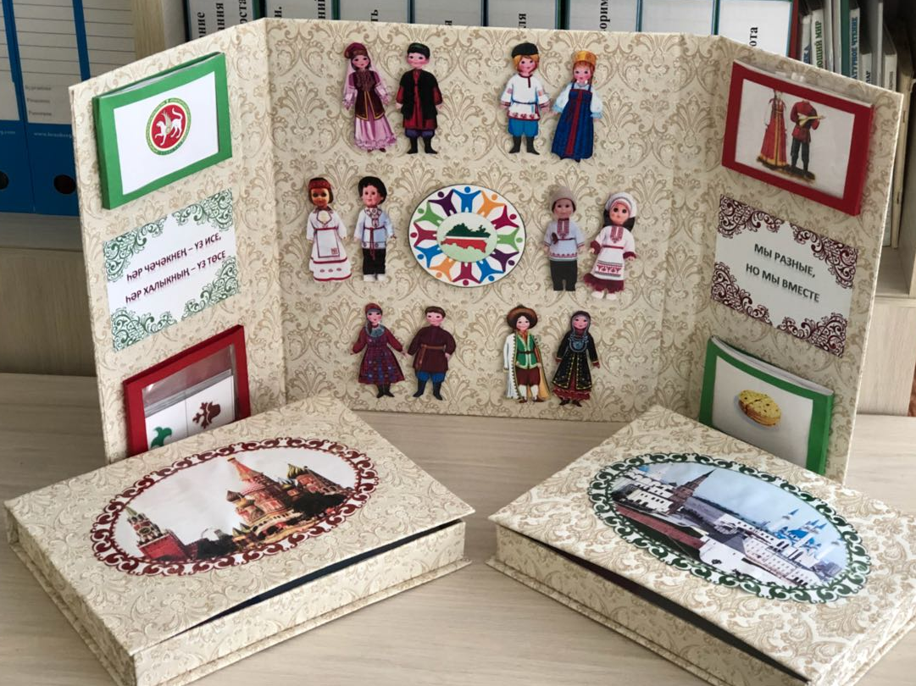
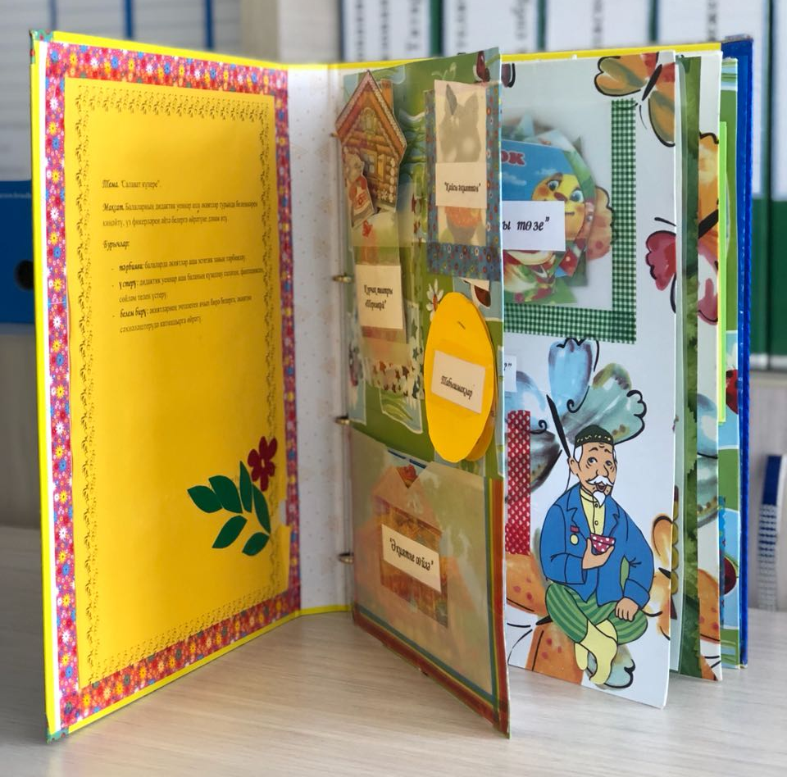
«ЛЕПБУК” ПРОЕКТЫ

Slide 8
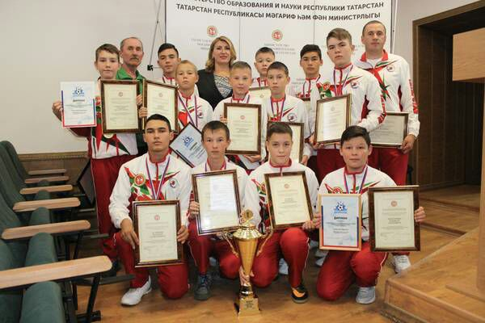
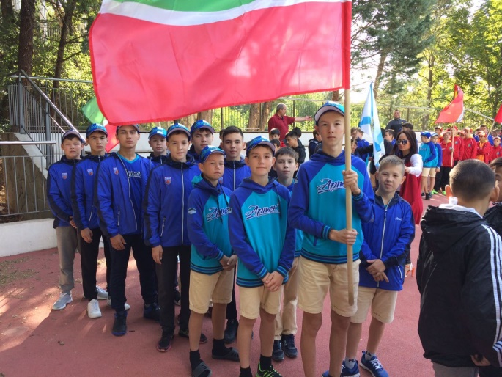
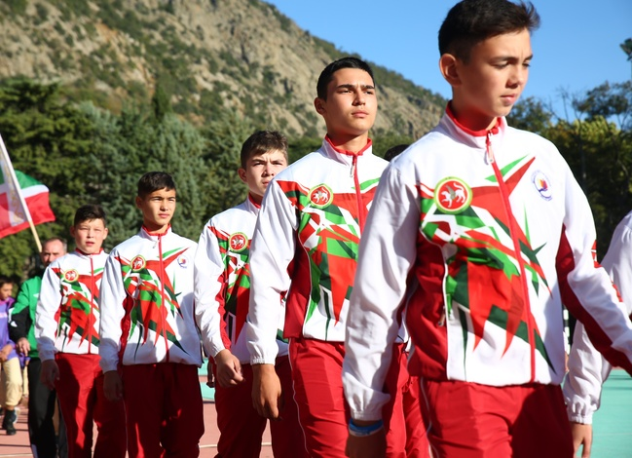
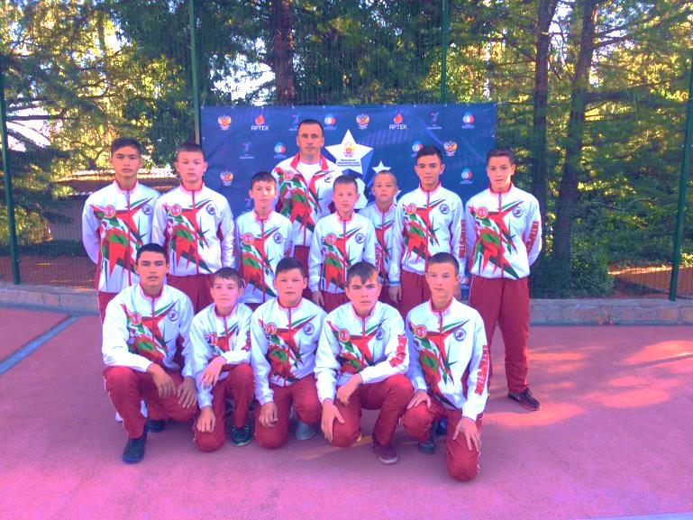
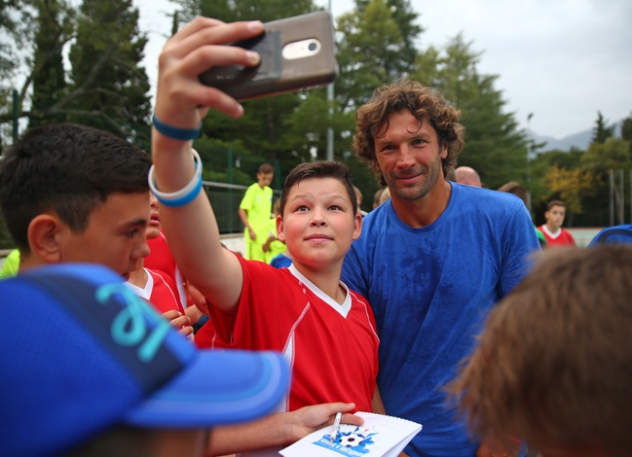
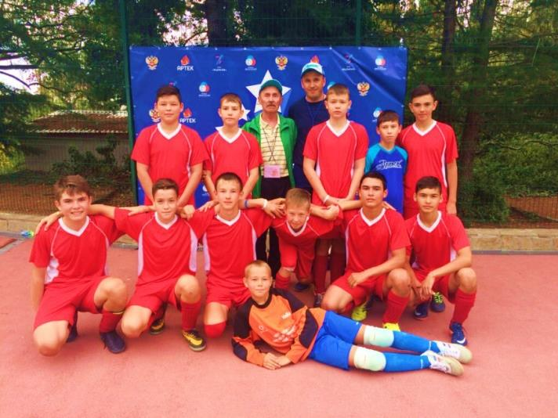
“МӘКТӘПТӘ МИНИ-ФУТБОЛ” ПРОЕКТЫ

Slide 9
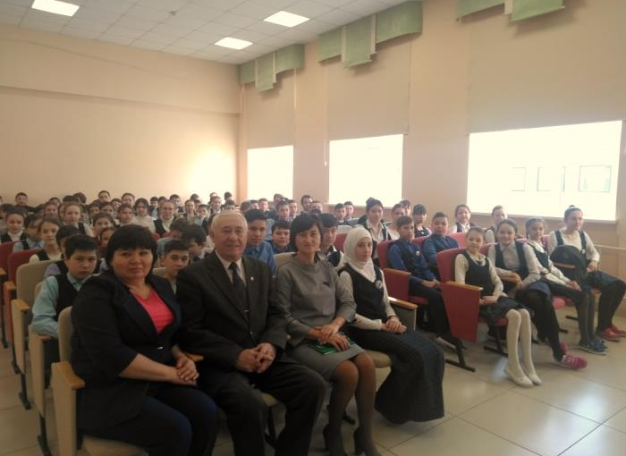
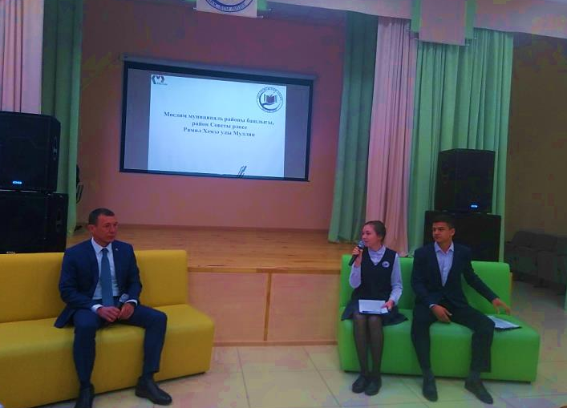
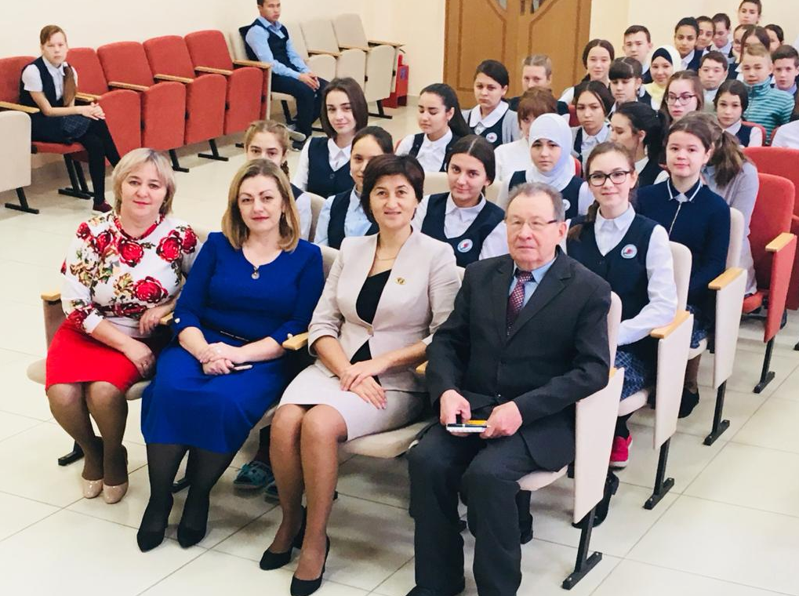
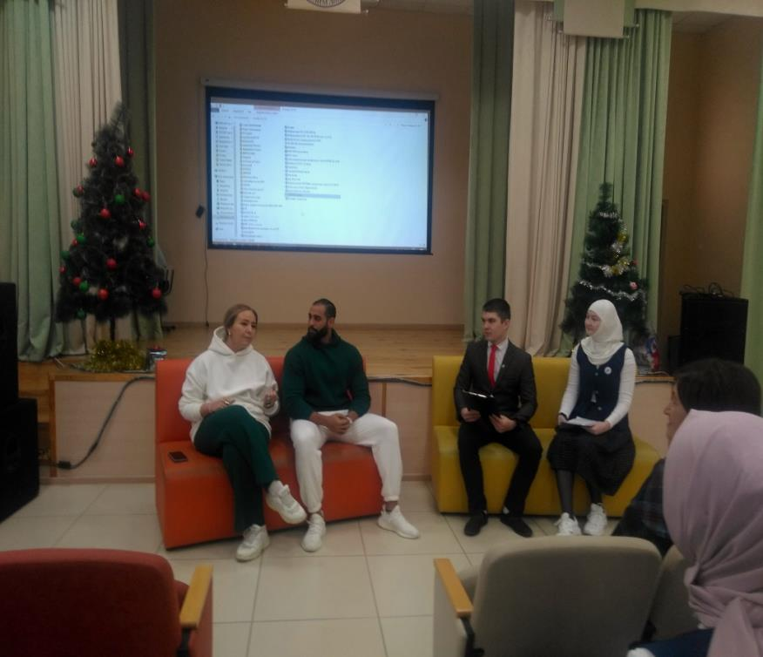
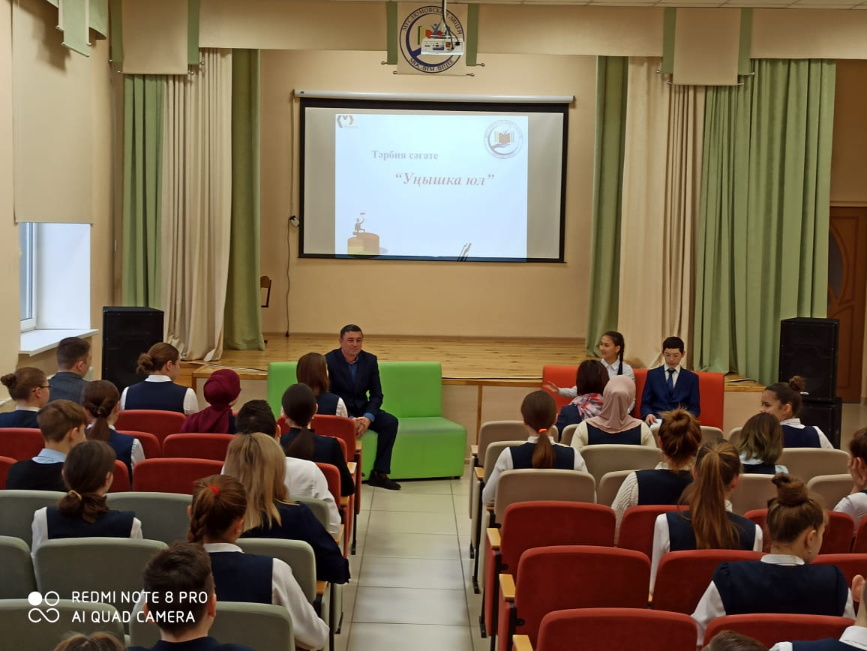
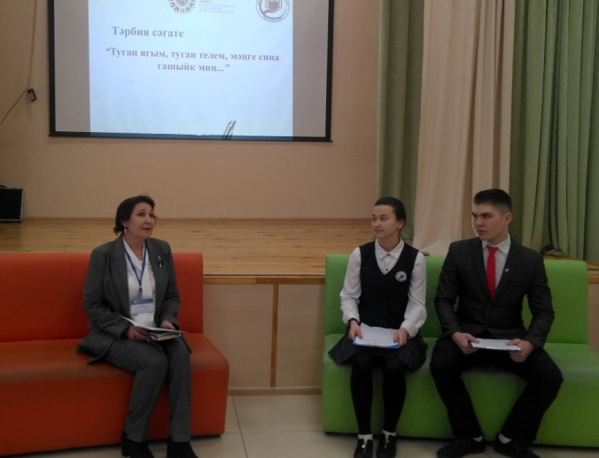
“КЫЗЫКЛЫ ОЧРАШУЛАР” ПРОЕКТЫ

Slide 10
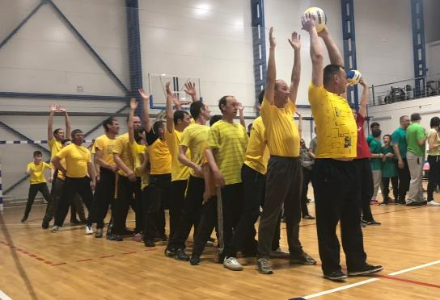
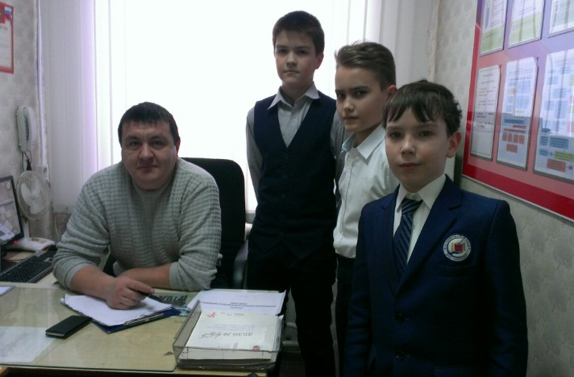
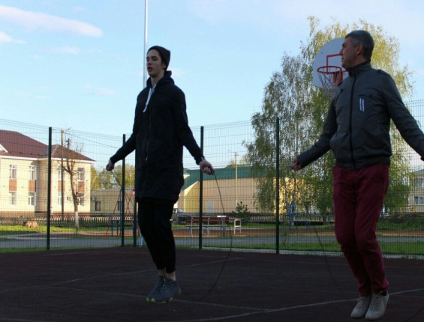
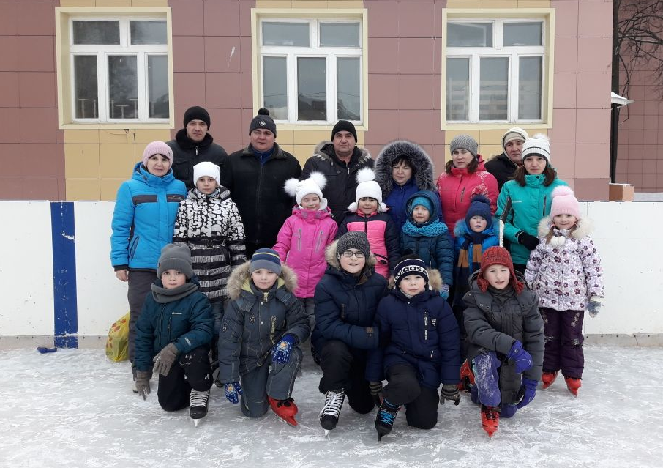
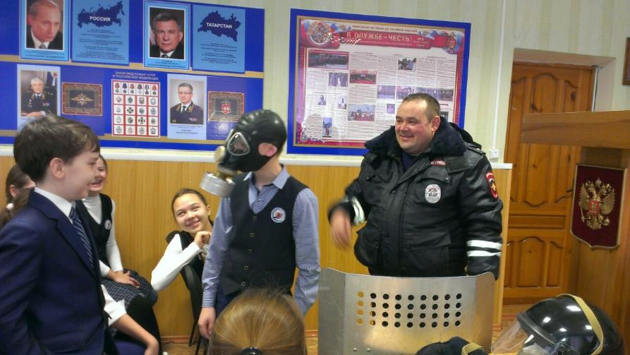
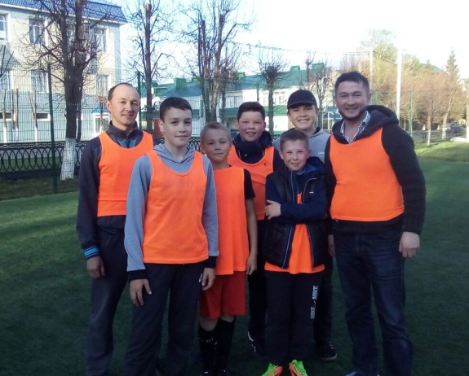
“ҺӘРКӨН ӘТИ БЕЛӘН” ПРОЕКТЫ

Slide 11
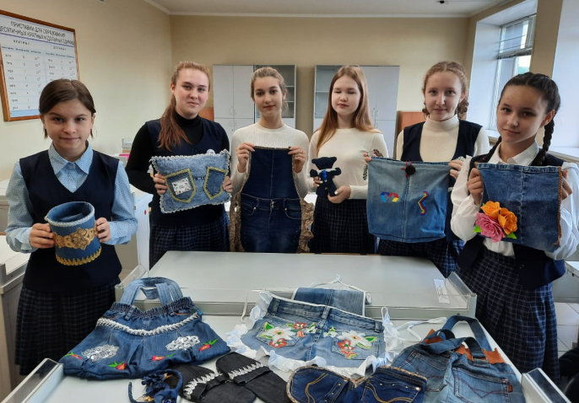
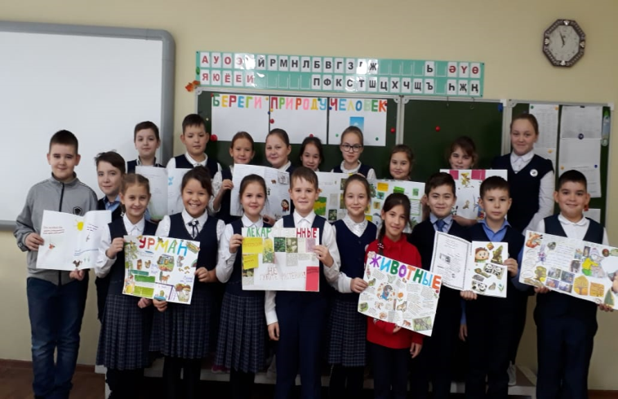
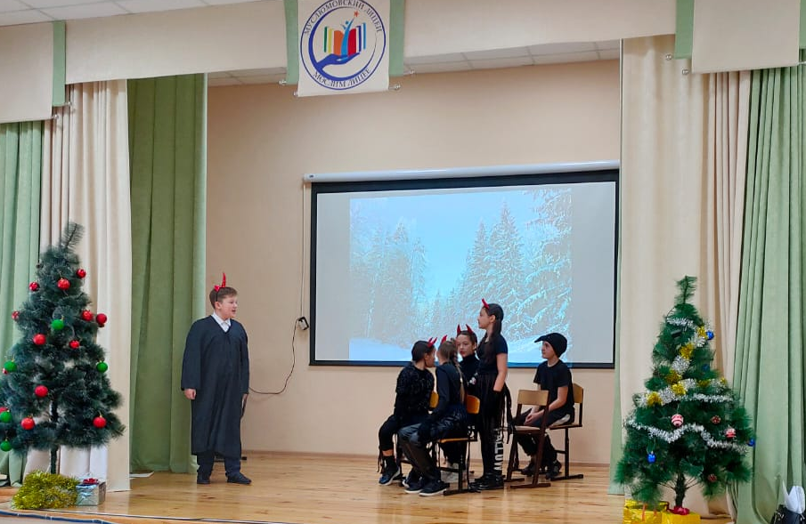
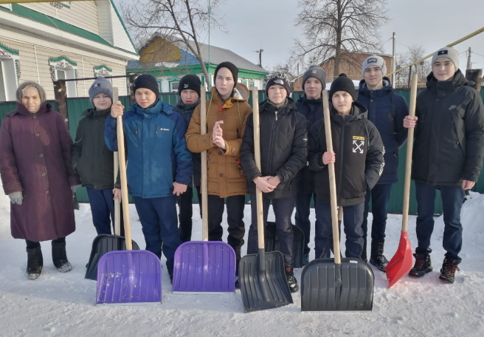
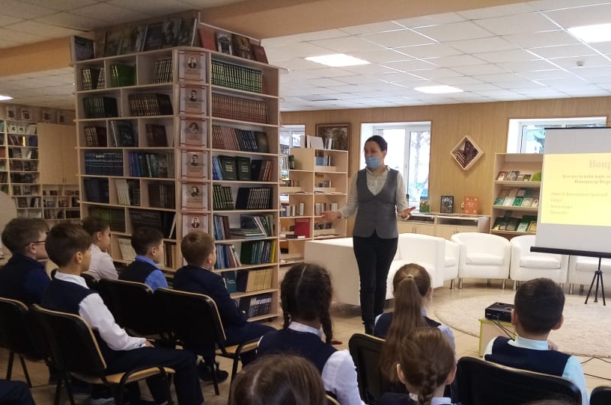
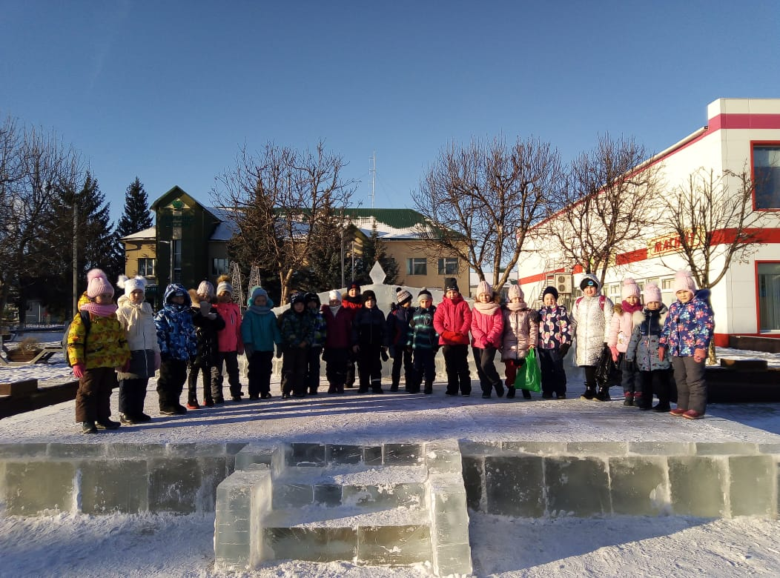
“МӨСЛИМ ОЧКЫННАРЫ” ПРОЕКТЫ

Slide 12
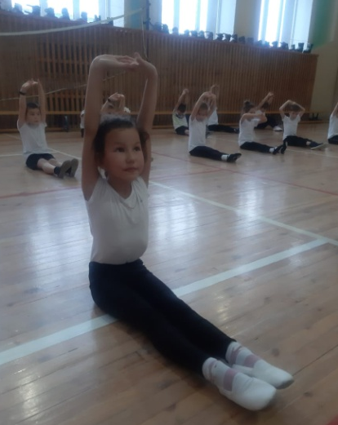
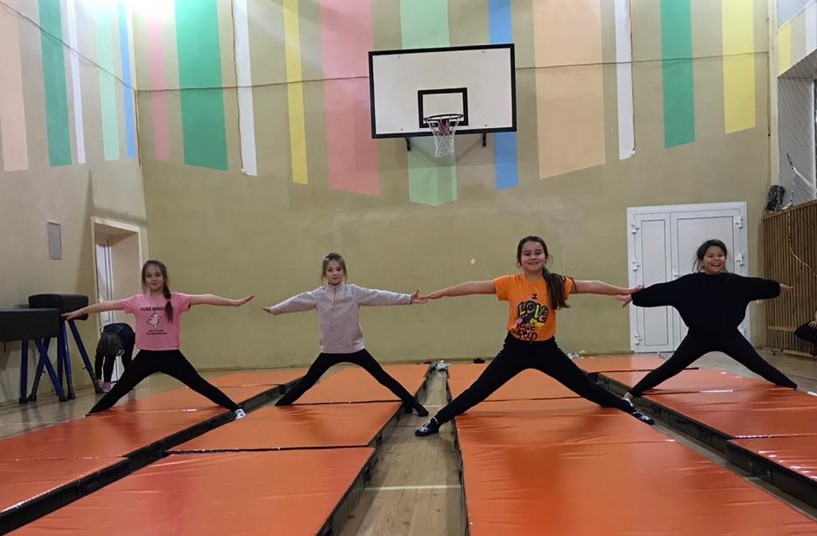
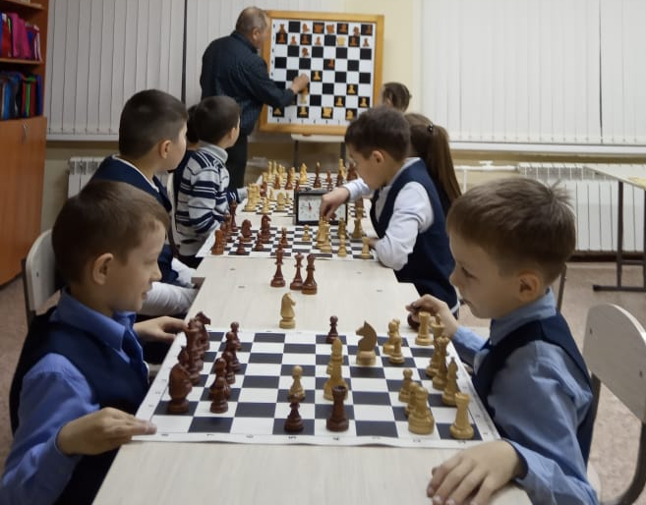
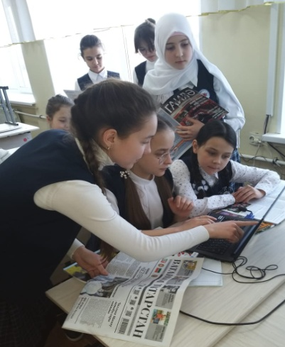
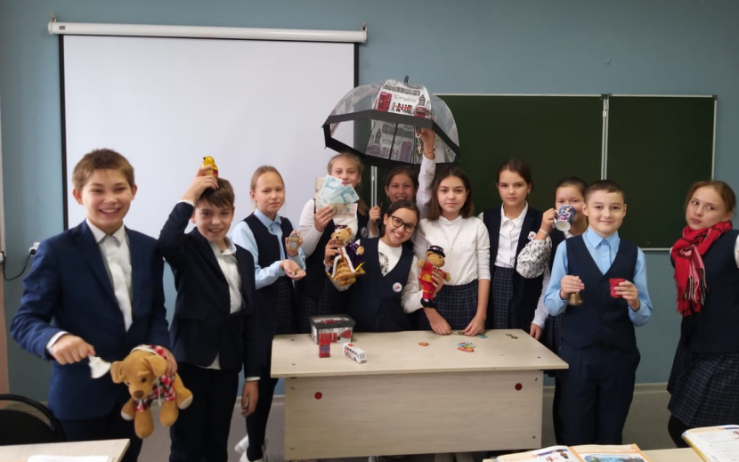
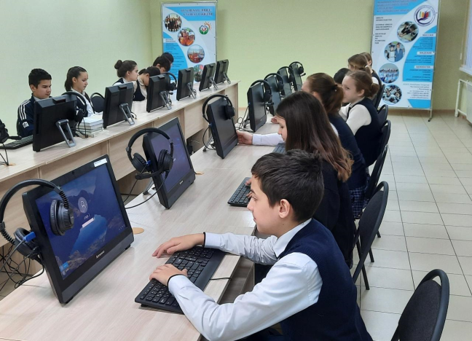
“ТУЛЫ КӨН” ПРОЕКТЫ

Slide 13
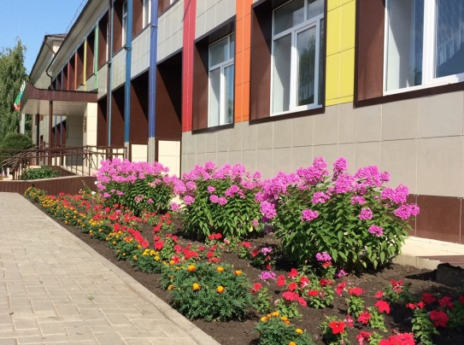
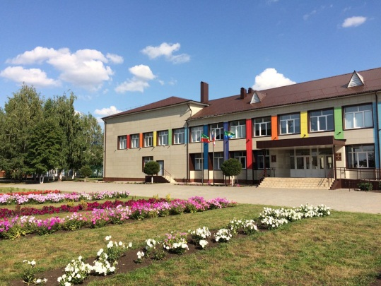
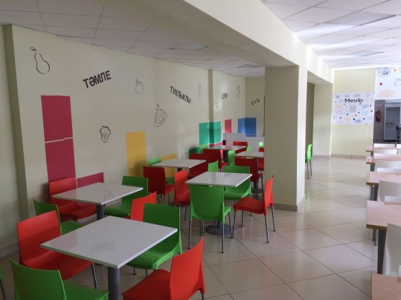
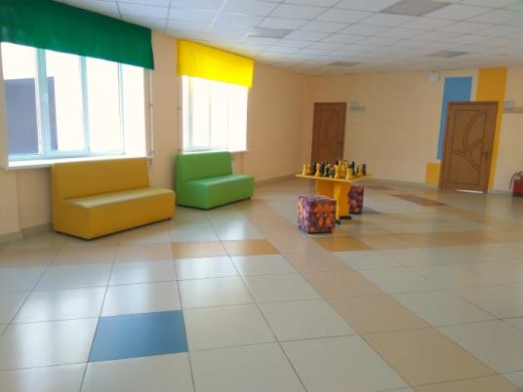
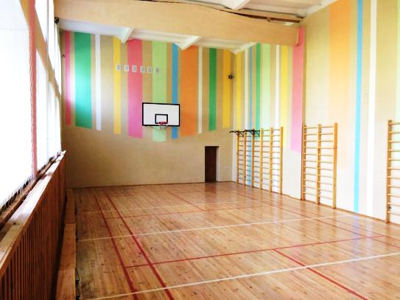
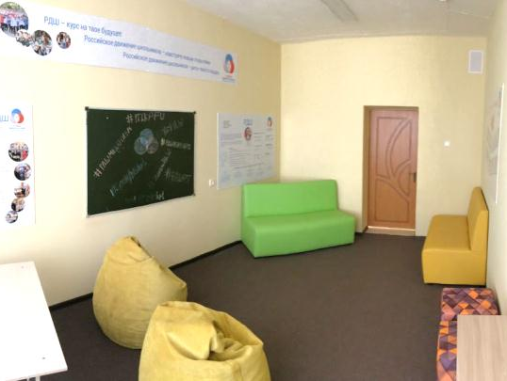
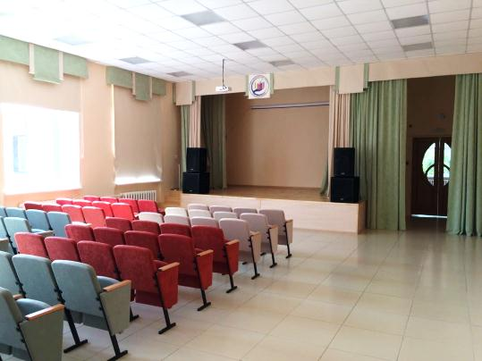
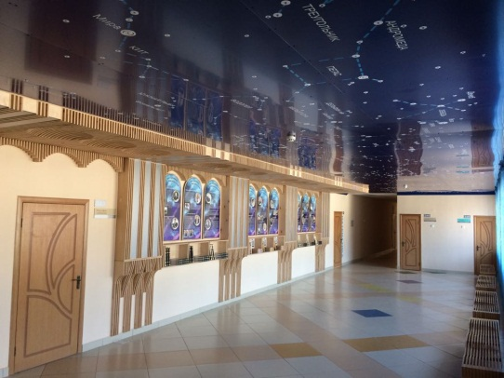

Slide 14
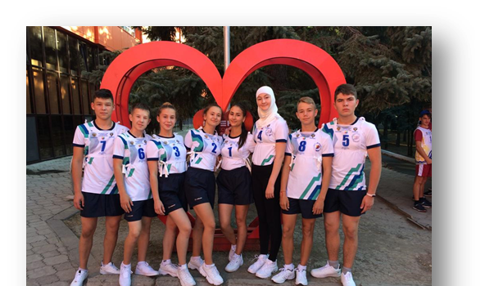





БӨТЕНРӘСӘЙ «ПРЕЗИДЕНТ ЯРЫШЛАРЫ» ПРИЗЁРЛАРЫ

Slide 15
ОГЭ НӘТИҖӘЛӘРЕ
Средняя оценка | Русс.язык | Мат-ка | Химия | Биология | Англ. язык | Общ-ние | Физика | География | Инф-ка | История | Род.яз
2016 | 3,8 | 3,79 | 4,14 | 3,2 | 4,5 | 3,11
2017 | 4,14 | 3,96 | 4,92 | 3,48 | 5 | 3,5
2018 | 4,02 | 3,91 | 4,89 | 3,15 | 4,33 | 3,42 | 3,50 | 4 | 3,70 | 3 | 3,63
2019 | 4,10 | 4,22 | 4,71 | 4,41 |  | 3,40 | 4 | 3,33 | 4,20 |  | 5
РАЙОН | 3,83 | 3,97 | 4,22 | 4,28 | 5 | 3,43 | 4,04 | 3,81 | 3,73 | 4
Кол-во уч-в | 41 | 41 | 17 | 27 | 0 | 5 | 2 | 3 | 20 | 0 | 8

Slide 16






“СӘЛАМӘТ ТӘНДӘ - СӘЛАМӘТ АКЫЛ”

Slide 17
ЕГЭ НӘТИҖӘЛӘРЕ
 | 2017-2018 учебный год 9 учащихся |  |  | 2018-2019 учебный год 16 учащихся |  |  | 2019-2020 учебный год 24 учащихся
 | Не прошли min | Выше 80 б. | Ср.балл | Не прошли min | Выше 80 б. | Ср.балл | Не прошли min | Выше 80 б. | Ср.балл
Русский язык | 0 | 2 | 73,22 | 0 | 9 | 81,5 | 0 | 10 | 73,50
Математика (БУ) | 0 | 4 | 4,33 | 0 | 2 | 4,5
Математика (ПУ) | 0 | 0 | 51,38 | 0 | 1 | 65,42 | 0 | 0 | 56,15
Химия | 0 | 0 | 58 | 0 | 3 | 77 | 0 | 1 | 71,17
Биология | 0 | 0 | 45 | 0 |  | 68,67 | 1 | 0 | 52,17
Физика | 0 | 0 | 45 | 0 |  | 63 | 1 | 1 | 59,13
История | 0 | 0 | 47 | 0 |  | 45 | 0 | 0 | 47
Обществознание | 0 | 2 | 72 | 1 |  | 55,5 | 1 | 0 | 64,40
Английский язык | 0 | 1 | 89 | 0 | 1 | 80 | 0 | 3 | 77,17
Литература | 0 | 0 | 72
Информатика |  |  |  |  |  |  | 0 | 0 | 73
Родной язык |  |  |  |  |  |  | 0 | 1 | 86
Итого (без учета математики БУ) | 0 | 5 | 61,4 | 1 | 14 | 67 | 3 | 16 | 65

Slide 18




“БЕЗ БЕРГӘ” ПРОЕКТЫ

Slide 19




“ӘДӘБИ МӘЙДАН” ПРОЕКТЫ

Slide 20





“МИН ТАТАРЧА СӨЙЛӘШӘМ” АКЦИЯСЕ
«ТАТАРЧА ДИКТАНТ» АКЦИЯСЕ

Slide 21








Slide 22



“СӘЛӘТЛЕ УКУЧЫЛАР БЕЛӘН ЭШ”
Зилә Әһлиева, Мәдинә Морзаханова, Камилә Хантимерова (укытучылары Ч.И.Ситдыйкова, Э.Д.Ситдыйкова, А.Г.Латыйпова)- татар теленнән (рус мәктәпләренең татар төркемнәре) республика олимпиадасы призерлары
Бикмурзина Аделина -татар әдәбиятыннан республика олимпиадасы призеры (укытучысы Латыйпова А.Г.)
Мкртчян Светлана, Миннебаева Резеда, Барсегян Эдита (укытучылары Ч.И.Ситдыйкова, Л.Я. Сафина, А.Г.Латыйпова) - рус мәктәпләрендә рус төркемнәре өчен татар теленнән республика олимпиадасы призерлары

Slide 23
МОНИТОРИНГ КАЧЕСТВА ЗНАНИЙ УЧАЩИХСЯ
 | Количество учащихся |  | Окончили на «4» и «5» | % успеваемости | % качества
2017-2018 учебный год | 2-4 классы | 187 | 91 | 97,67 | 70,54
 | 5-9 кл. | 224 | 119 | 99,11 | 53,13
 | 10-11 кл. | 27 | 26 | 100 | 96,3
 | Итого по школе | 438 | 236 | 98,68 | 62,11
2018-2019 учебный год | 2-4 классы | 192 | 110 | 98,64 | 75
 | 5-9 кл. | 217 | 117 | 100 | 54
 | 10-11 кл. | 48 | 41 | 97,92 | 85
 | Итого по школе | 457 | 268 | 99,28 | 65
2019-2020 учебный год | 2-4 классы | 161 | 128 | 100 | 80
 | 5-9 кл. | 217 | 116 | 99 | 54
 | 10-11 кл. | 44 | 39 | 100 | 89
 | Итого по школе | 422 | 283 | 99 | 67

